Slide 1


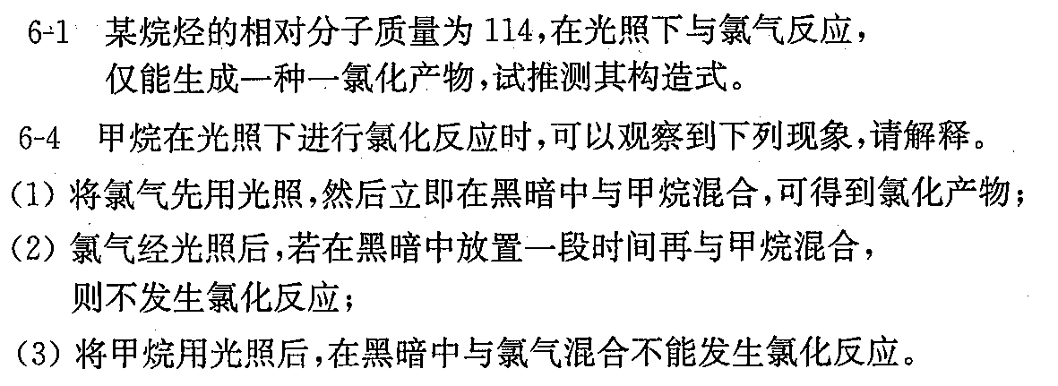
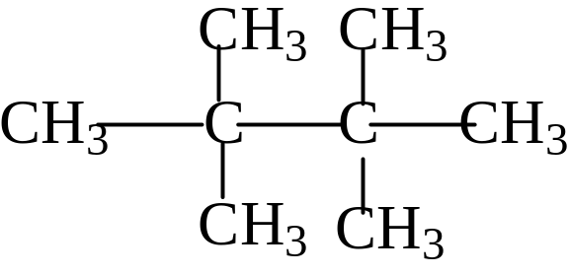
C_{n}H_{2n+2}: 12×n + 1×(2n+2)=114
所以n=8
6-4 (1)氯光照生成氯自由基，立即在黑暗中与甲烷混合，链式反应可以进行
(2)在黑暗中长时间放置，已生成的氯自由基又重新结合生成氯分子。
(3)甲烷光照不会成生甲基自由基和氢自由基

Slide 2
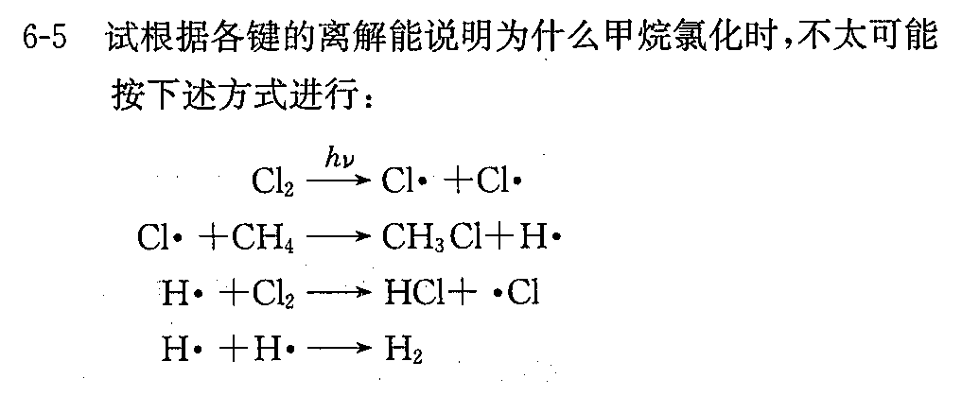
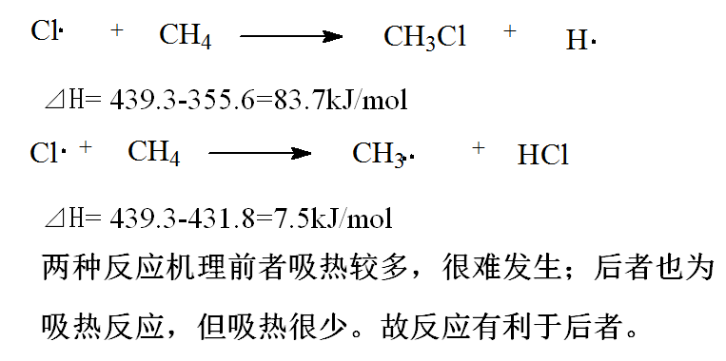

Slide 3
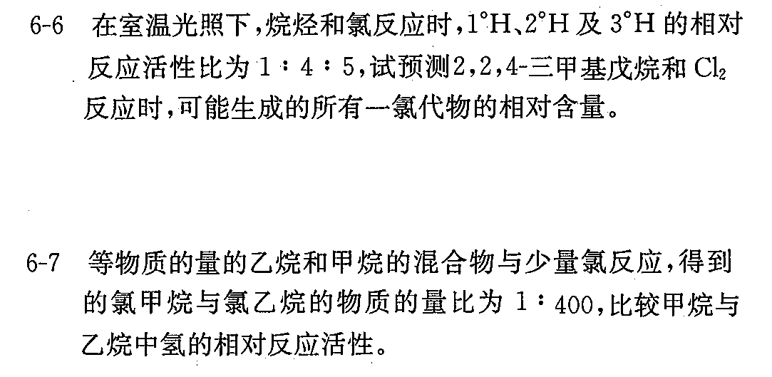
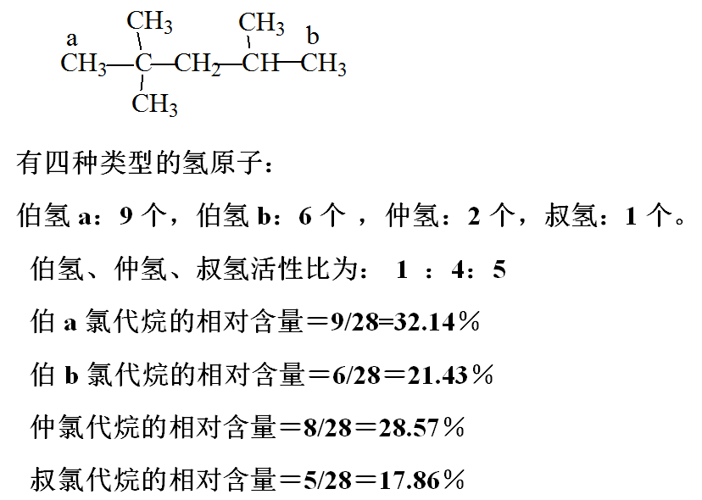
a
b
c
d
a
产物的摩尔数之比
9 : 6 : (2×4) : (1×5)＝
9：6：8：5

Slide 4
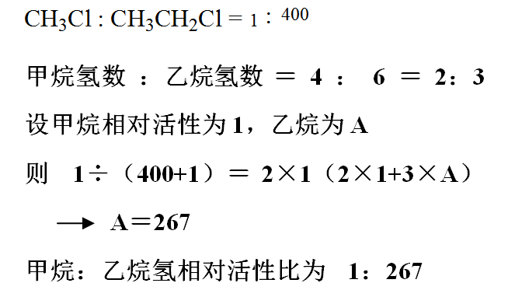
:
( ) : ( )

Slide 5
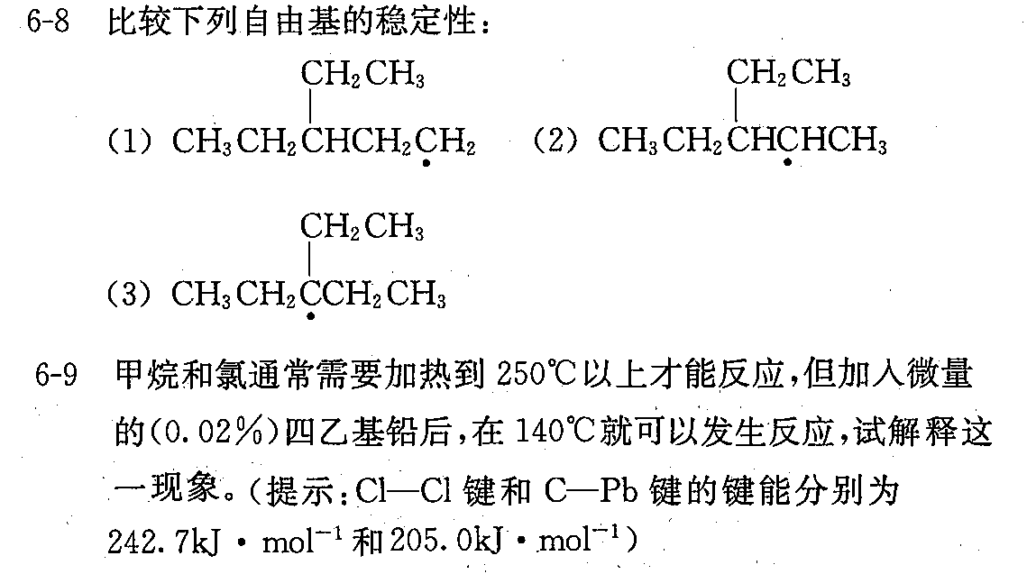
C>B> A

Slide 6



